Slide 1

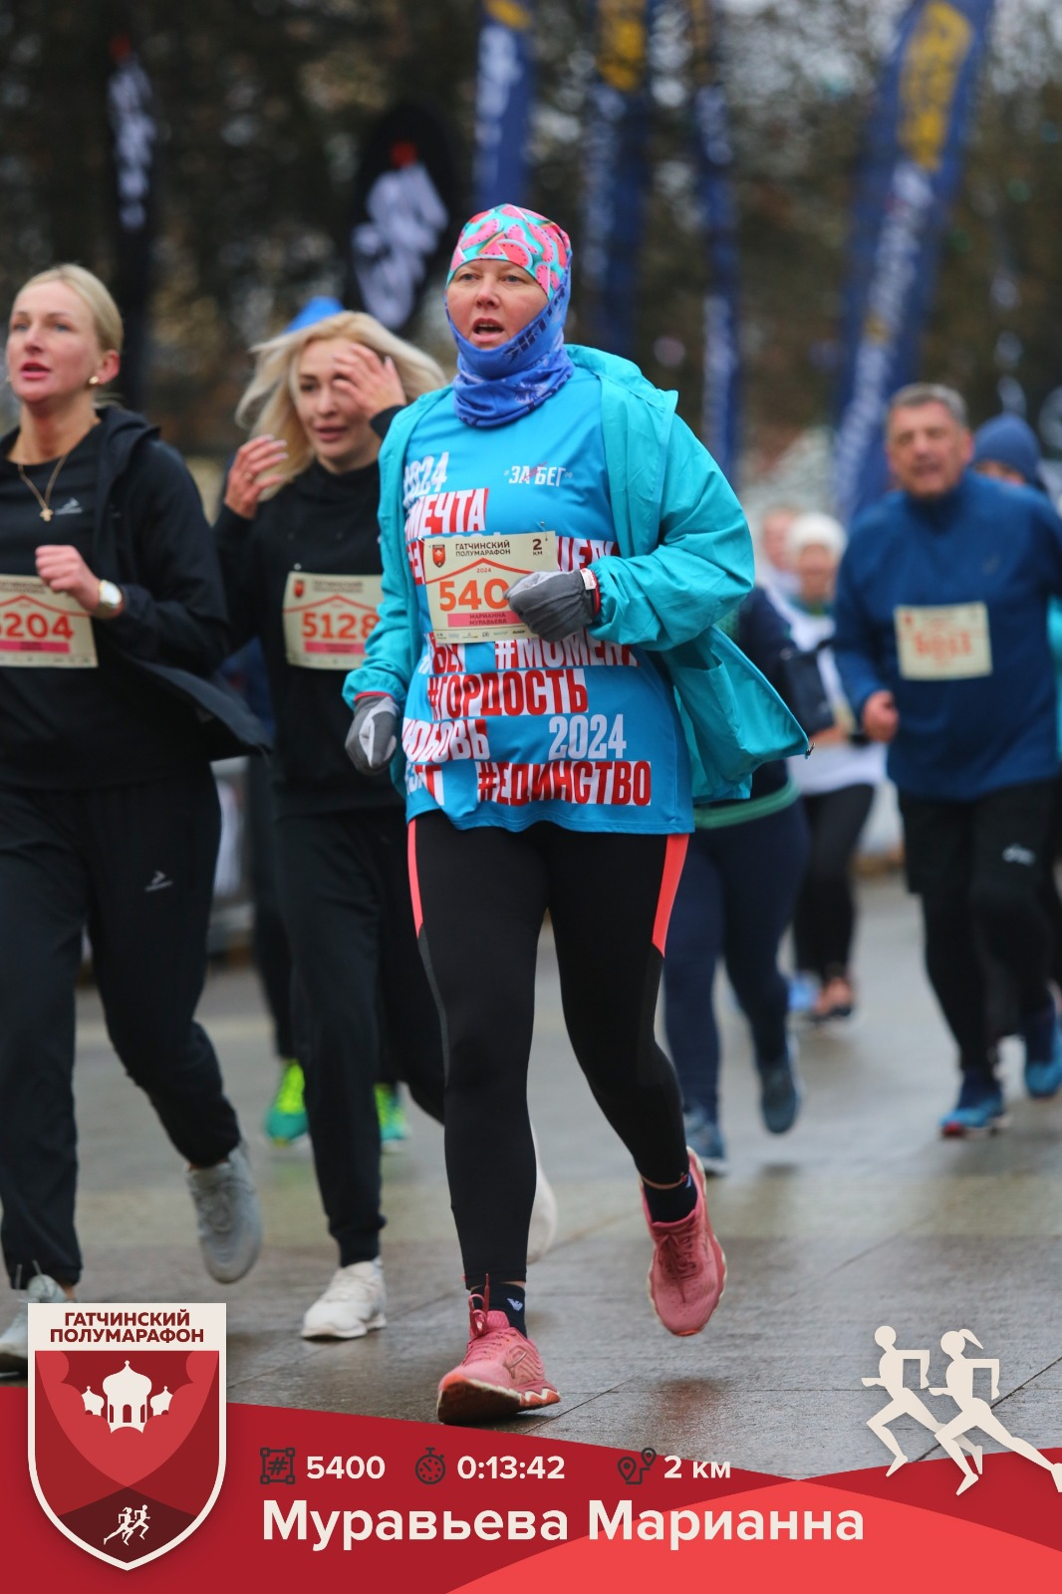
«Женщины за здоровое общество»: Здоровье в каждом возрасте
Приветствуем вас в проекте, посвященном сохранению женского здоровья! Мы уверены, что здоровье – это основа для реализации всех жизненных целей. Вместе мы сможем укрепить свое здоровье и вдохновить окружающих!

Slide 2
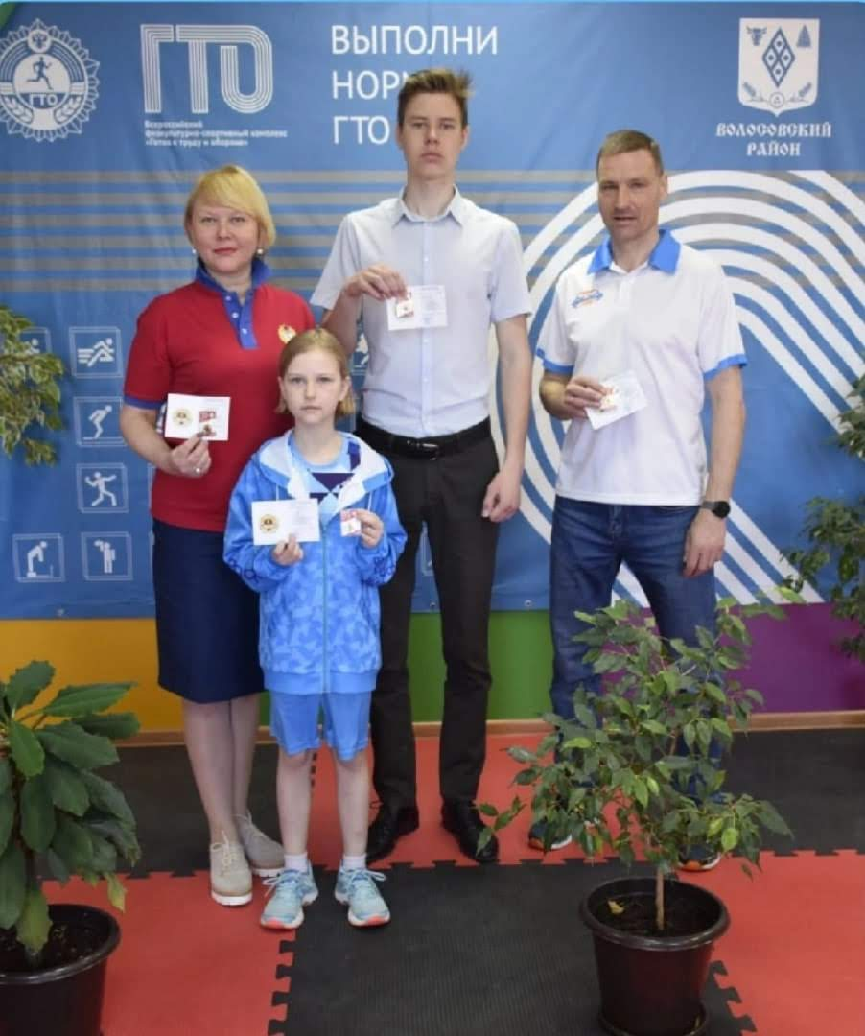



Здоровье – это наш приоритет!
Забота о себе
Семья и дети
Вы – самая важная личность в своей жизни. Ваше здоровье – это инвестиция в будущее.
Здоровая мама – счастливая семья. Ваш пример вдохновляет детей на здоровый образ жизни.
Карьера и достижения
Энергия и здоровье помогают достигать успехов в работе и общественной деятельности.

Slide 3
Мой опыт – ваш стимул!
Я – мама троих детей, и я знаю, как сложно найти время на себя. Но я нашла решение!
Мой секрет
Мои достижения
Правильное распределение времени
Золотой значок ГТО
Поддержка семьи
Отличное самочувствие
Регулярные занятия спортом
Позитивный настрой

Slide 4
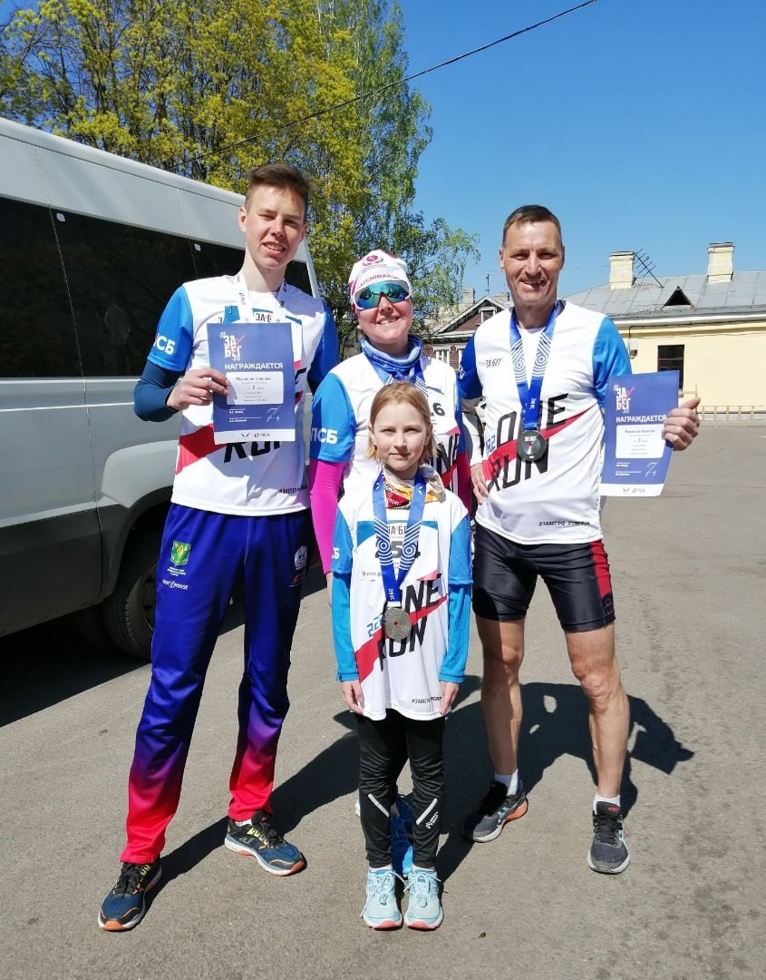
Транслируйте ЗОЖ своим примером!
Ваш пример – это самый мощный инструмент влияния! Заряжайте людей вокруг!
Делитесь своими успехами
Вдохновляйте своим примером
Рассказывайте о своих достижениях в спорте и здоровом питании.
Показывайте, как здоровый образ жизни меняет вашу жизнь к лучшему.
Поддерживайте других женщин
Помогайте другим женщинам начать свой путь к здоровью.

Slide 5
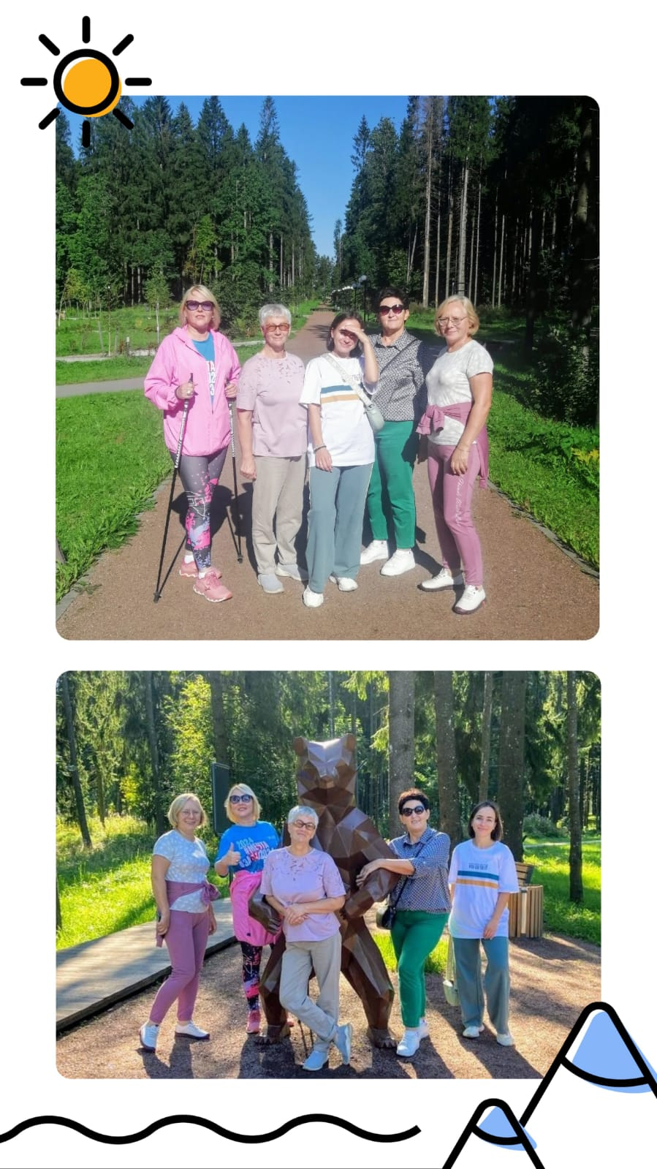



Поддержка сообщества – наша сила!
Вместе мы можем достичь большего! Присоединяйтесь к нашему сообществу!
Совместные тренировки
Занимайтесь спортом вместе с единомышленниками.
Обмен опытом
Делитесь своими знаниями и опытом с другими женщинами.
Взаимная поддержка
Получайте поддержку и мотивацию от других участниц сообщества.

Slide 6






Начните с малого – зарядка по утрам!
Не обязательно сразу бежать марафон! Начните с простых шагов.
Вода
Пейте достаточно воды в течение дня.
Зарядка
15 минут зарядки по утрам – это заряд энергии на весь день.
Правильное питание
Сбалансированный рацион – это основа здоровья.

Slide 7



Поддерживайте хорошую физическую форму!
Забота о здоровье – это постоянный процесс! Не останавливайтесь на достигнутом.
Фитнес
Регулярные занятия спортом.
Активный образ жизни
Больше двигайтесь в течение дня.
Сон
Высыпайтесь!

Slide 8
«Собственным примером заряди людей вокруг»
Вместе мы сделаем мир здоровее и счастливее! Присоединяйтесь к нашему проекту!
Наши главные цели:
Вдохновить женщин на заботу о своем здоровье.
Создать поддерживающее сообщество.
Транслировать здоровый образ жизни.

